Slide 1
Geo-based media player
An interactive interface for geo-based video streaming
Andreas Nordberg och Jonathan Sjölund
Notes:
Jonathan & Andreas

Slide 2

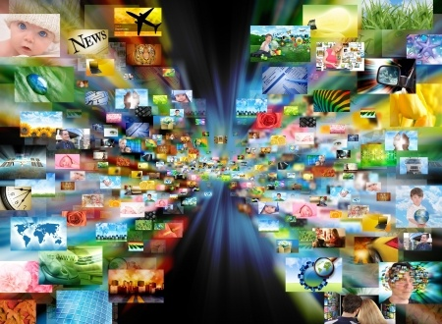


Varje dag ses miljontals olika videoströmmar
Twitch, Youtube, och även Facebook m.m.
Notes:
Jonathan

Slide 3
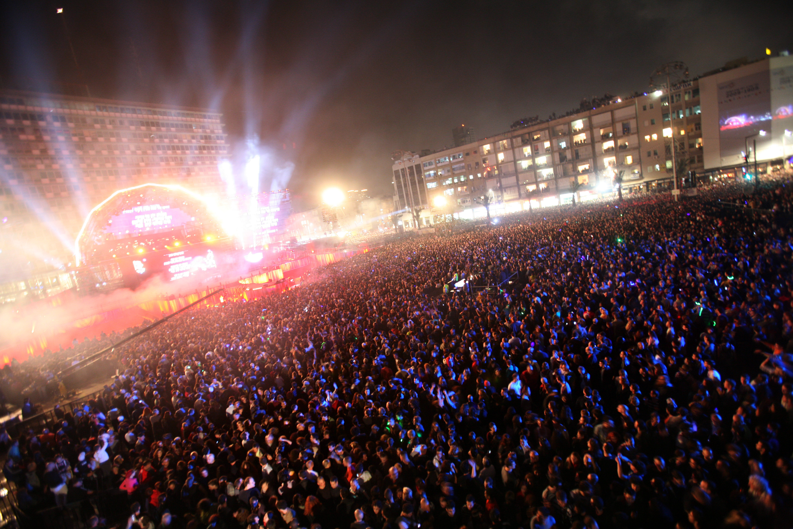

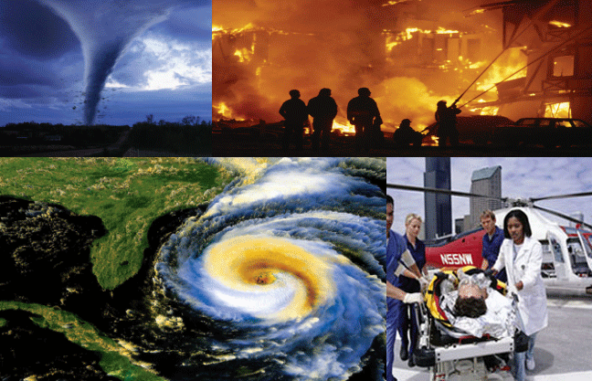
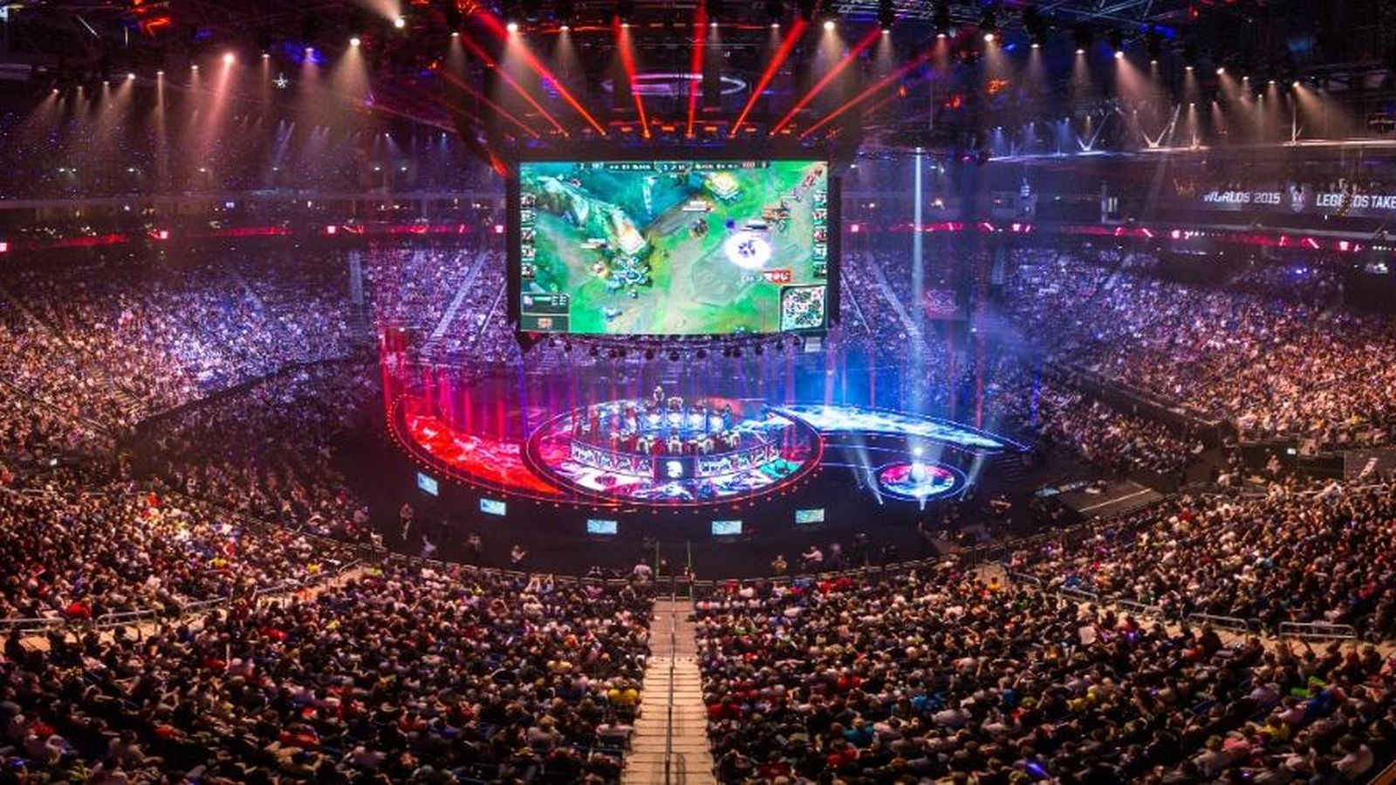
Byta mellan videoströmmar på begäran
Under event och festivaler
Under forskning och arbete
Men även under katastrofscenarion
Notes:
Jonathan

Slide 4
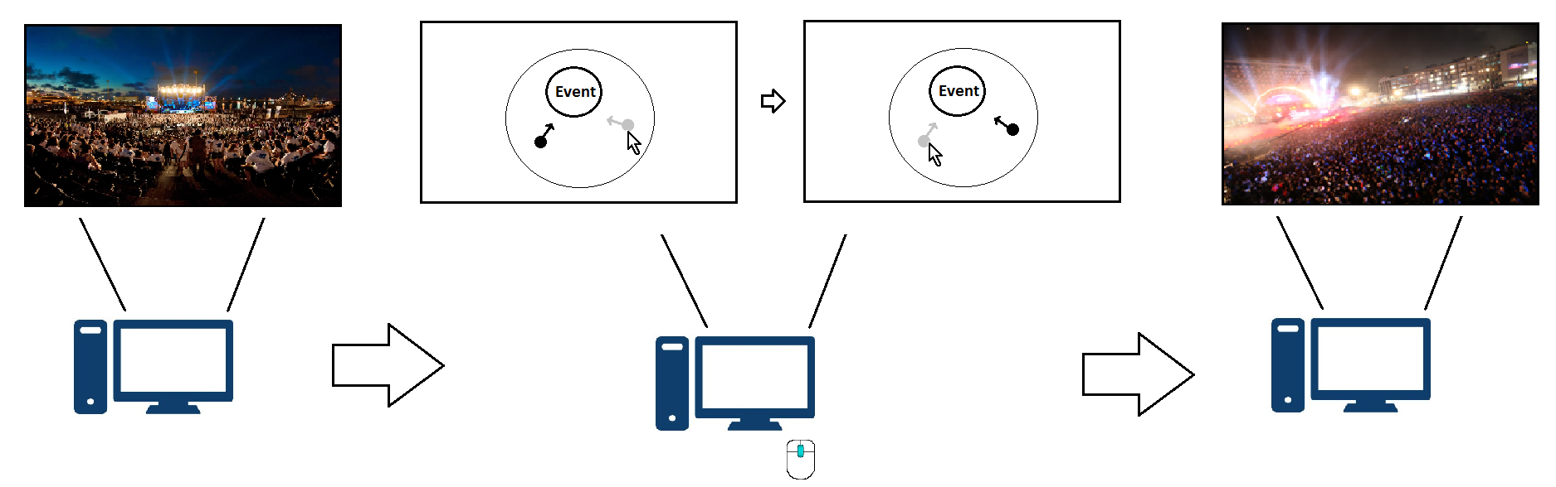
Låta användaren byta vy?
Notes:
Jonathan

Slide 5
Command-and-control center interface
Representation, funktionalitet, serverintegration och resultat
Notes:
Andreas

Slide 6
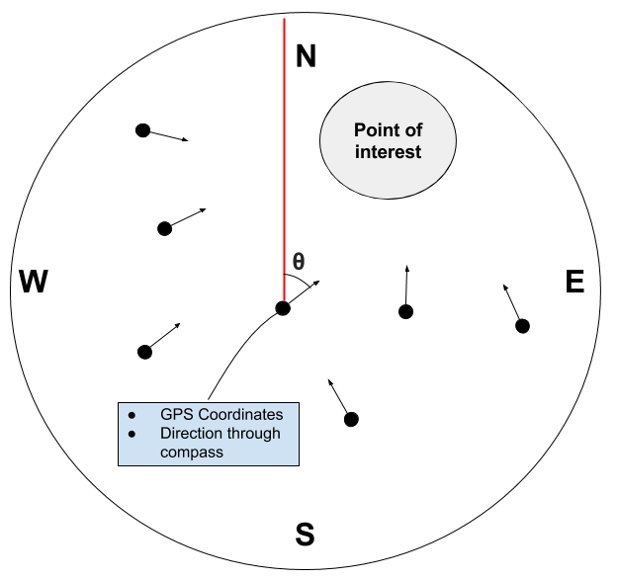
Konceptuellt interface
Streamingobjekt
GPS-information
Riktning
Point of Interest
GPS-information
Väderstreck
Notes:
Andreas

Slide 7
Adobe Media Server
Möjliggör hämtning av videos via HTTP
Bygger på Apache server
Användes för att kunna utnyttja möjligheten att ladda ner chunks från cachen
4 sekunder
1
2
3
4
5
6
7
8
9
10
11
12
13
14
15
16
17
17
18
En hel video indelad i chunks
Notes:
Andreas
Nämn att video byten sker genom AMS 5.

Slide 8
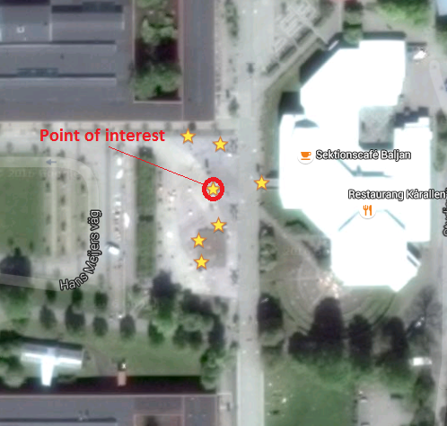
Testfallet
Filmade på ”blå havet” med två kameror
Filmade tre sessioner bestående av två videos var
Noterade koordinaterna och vinkeln

Slide 9
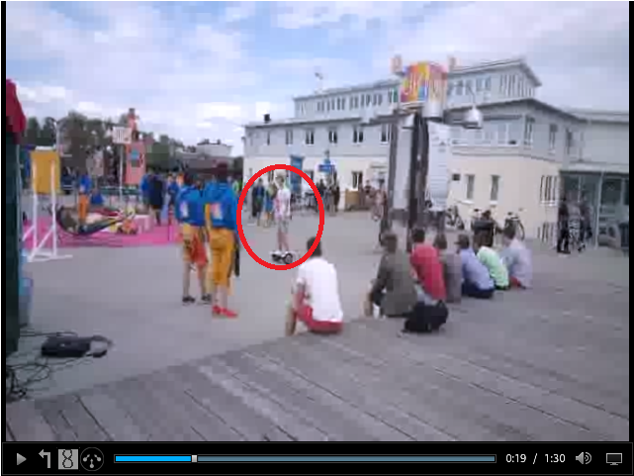
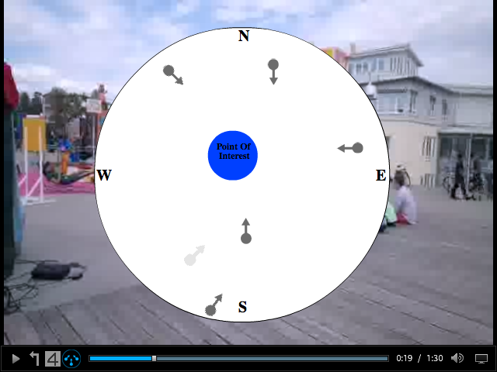
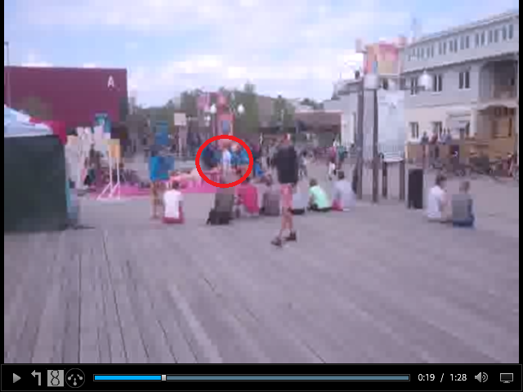
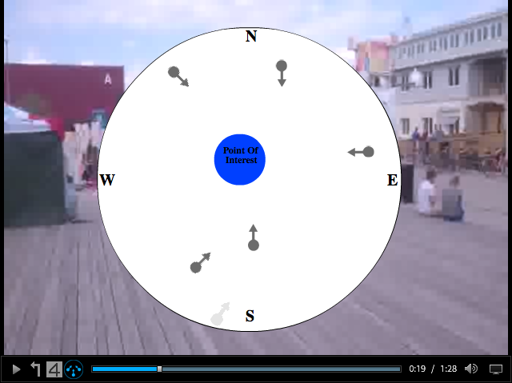
Resultat av testfallet
Testvy 1
Översikt
Testvy 2
Notes:
Andreas

Slide 10
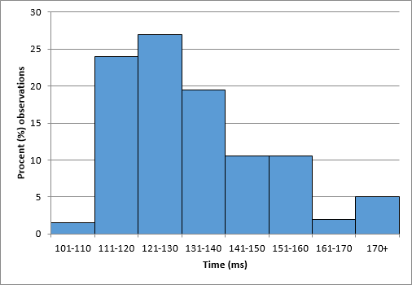
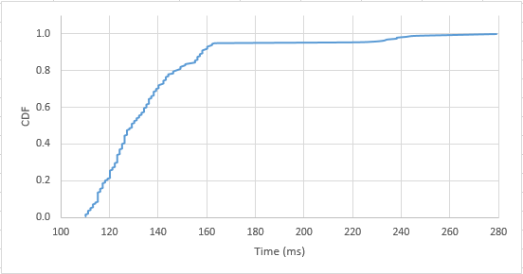
Konsistens med videobytning
Histogram
Cumulative Distribution Function (CDF)
Medelvärde: 137 millisekunder
Median: 129 millisekunder
Notes:
Jonathan eller Andreas

Slide 11
Geographical placement algorithm
Funktionalitet, precision och resultat
Notes:
Jonathan

Slide 12
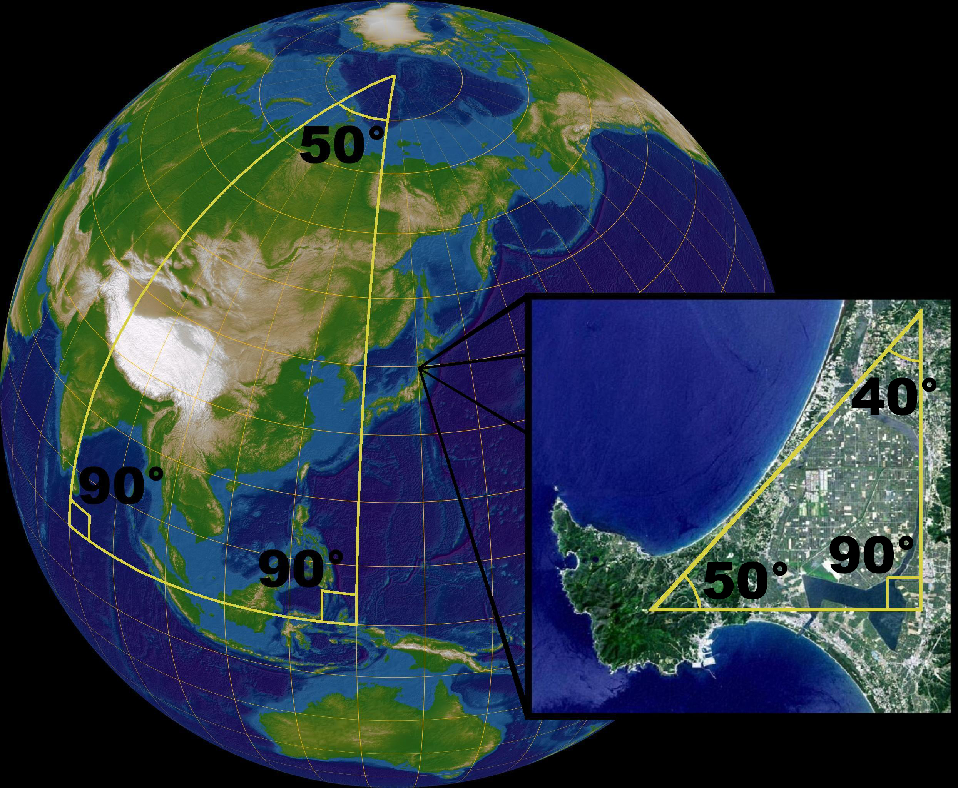
Algoritmens idé och funktion
Struktur:
Hitta ett center för alla objekt
Ta fram en maxradie utifrån centrum
Gör om från sfäriska till plana koordinater
Gör om latitud & longitud till x- och y-koordinater
Placera ut alla objekt utifrån centrum och skala efter den geografiska interfacens storlek
Notes:
Jonathan

Slide 13
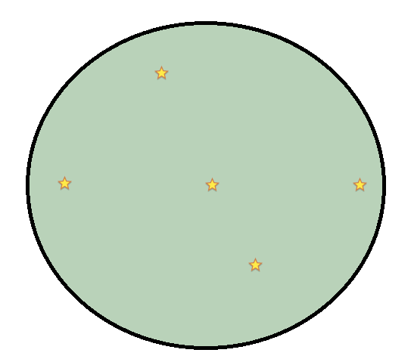
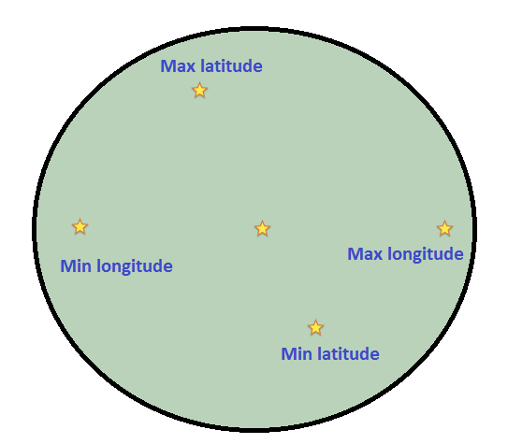
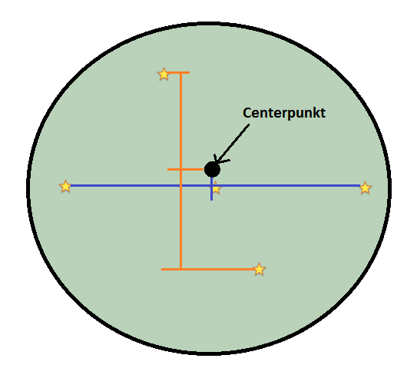
Algoritmens idé och funktion
Verklighetskarta
Stjärna = streamer
Ta fram max & min för longitude och latitude
Ta fram centerpunkten
Notes:
Jonathan

Slide 14
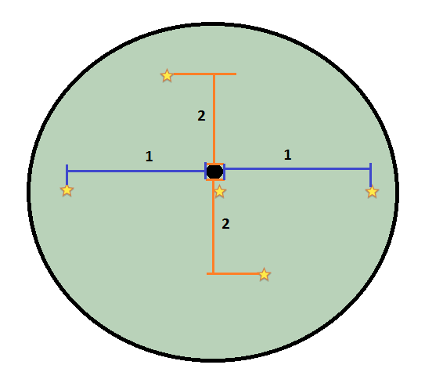
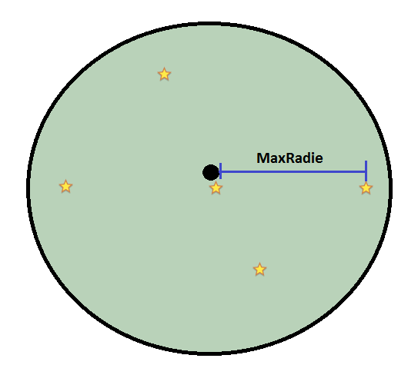
Algoritmens idé och funktion
Ta ut den största skillnaden mellan max & min för longitude och latitude punkterna
Räkna fram radien för verklighetskartan
Notes:
Jonathan

Slide 15
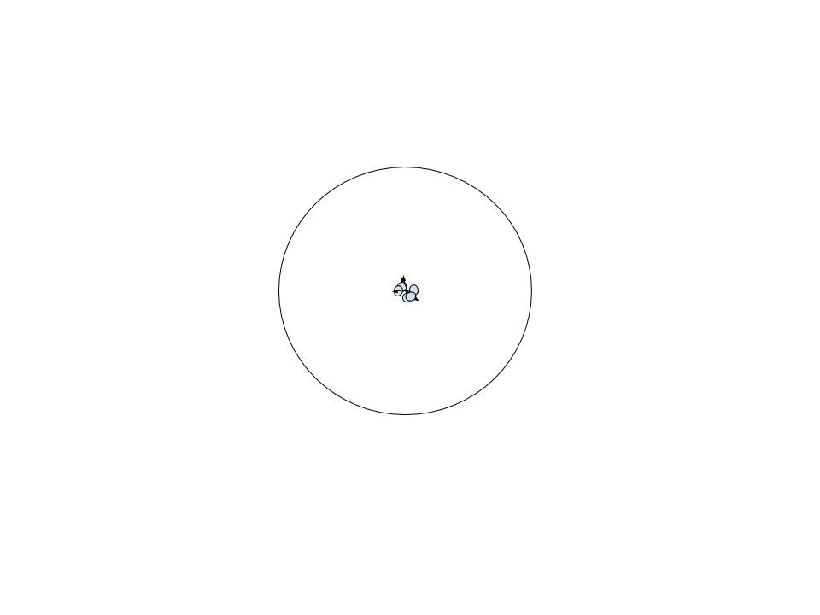
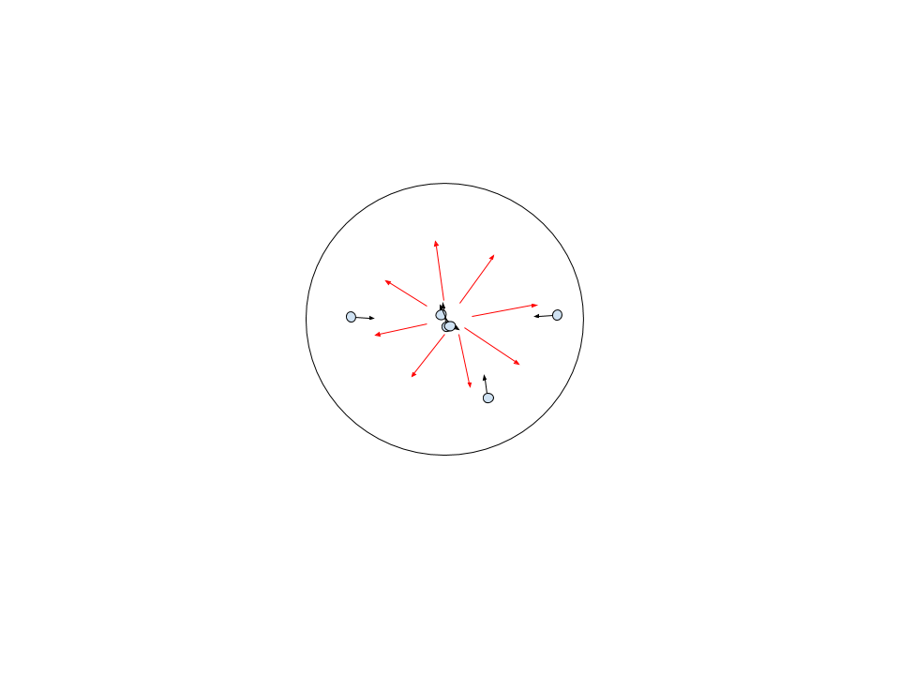
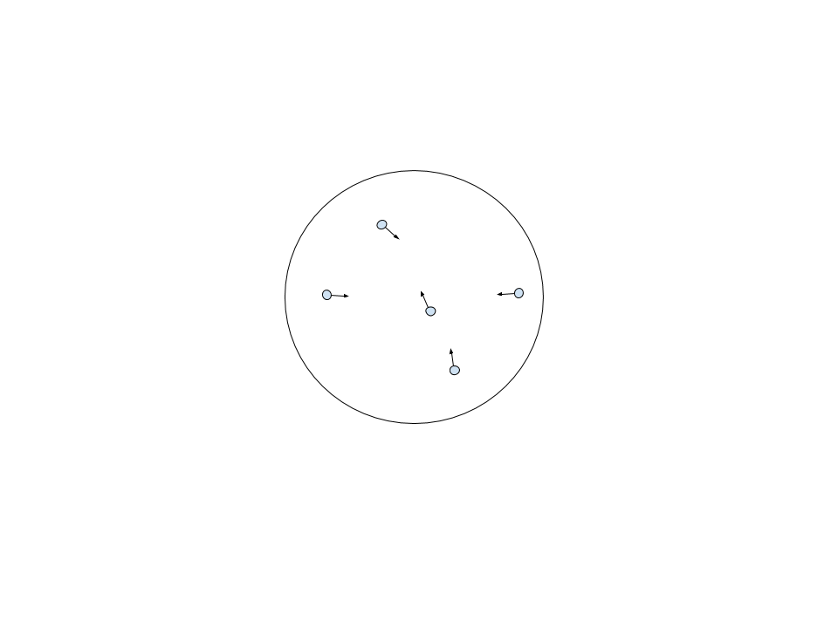
Algoritmens idé och funktion
Interface-kartan
Börjar i center
Expanderar utåt och relativt från center
Slutgiltig placering
Notes:
Jonathan

Slide 16
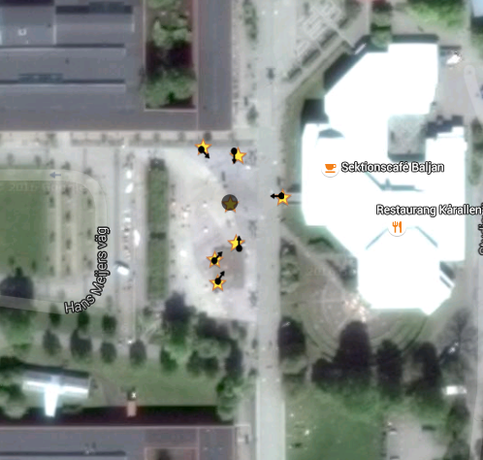
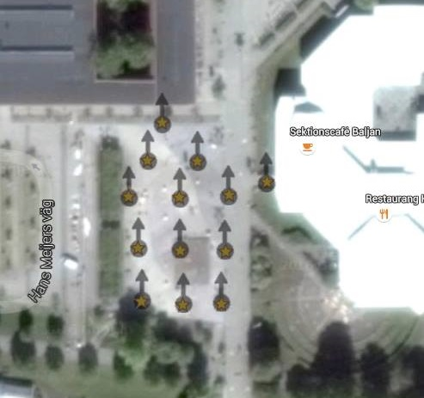
Resultat av algoritmen
Google Maps bild med punkter
Testfallet
(Få objekt)
Belastningsfallet
(Många objekt)
Notes:
Jonathan

Slide 17
Diskussion och slutsats
Svårigheter och förbättringar, framtida arbeten samt utökat arbete
Notes:
Andreas

Slide 18
Diskussion
Integrering med 360 kameror
Användning under möten
Potentiella prefetching-idéer
Förutse videos som användaren kanske vill se på
HAS och prefetching
Notes:
Andreas & Jonathan

Slide 19
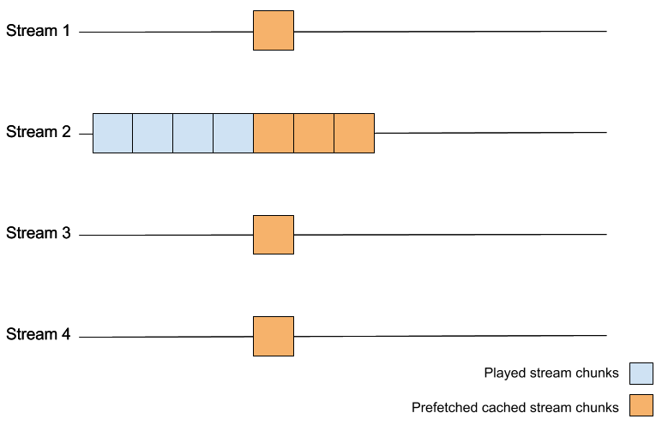
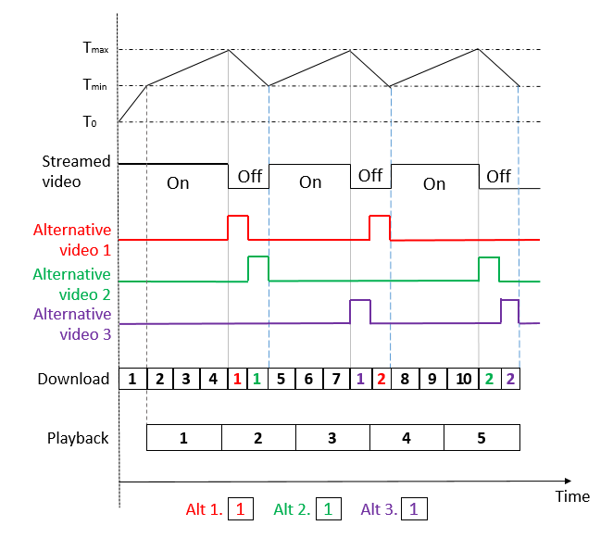
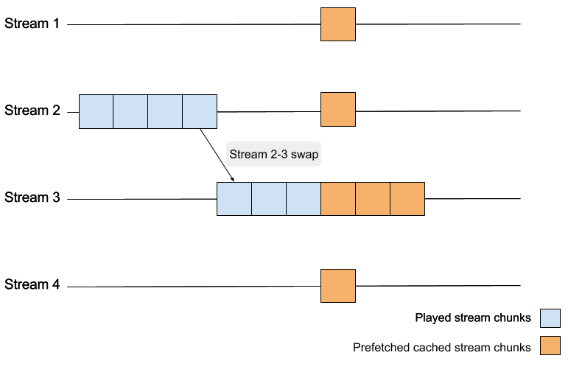
HTTP-adaptive Streaming med Prefetching
Notes:
Jonathan

Slide 20
Slutsats
Vårt arbete har bidragit med en command-and-control center interface för interaktiv videoströmning
Interfacen kan acceptera godtyckligt många objekt och placera ut dem själv automatiskt med en precision som medför att relativitet behålls
I framtida arbeten kommer HAS tillsammans med prefetching bli implementerad för att ge ”seamless interaction”
Notes:
Andreas

Slide 21
Tack för oss!
Andreas Nordberg och Jonathan Sjölund
Notes:
Klar!

